Slide 1
Applicatie Barroc IT
Tom Smits
Steven Logghe
Santino Bonora

Slide 2
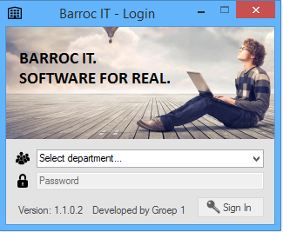
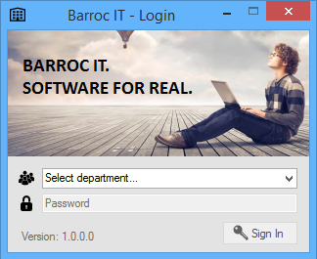
Loginscherm
Loginscherm als start
Finance, Development en Sales
Administator functie

Slide 3
Hoofdmenu
4 tabbladen, Customers, Invoices, Projects en Appointments
Tabbladen kunnen onzichtbaar, onverwerkbaar zijn, afhankelijk van afdeling

Slide 4
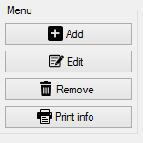
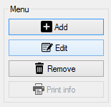
Toevoegen, wijzigen en verwijderen
Toevoegen, verwijderen en verwijderen.
Printen

Slide 5
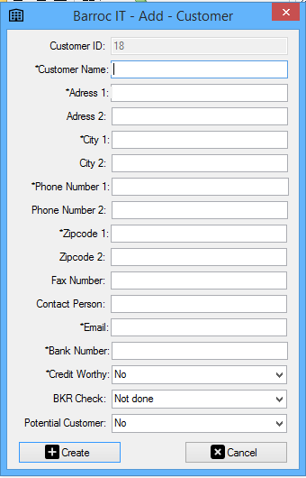
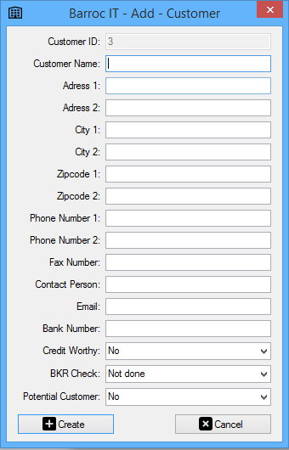
Toevoegen, wijzigen en verwijderen
Invulbare textboxen en dropdown box
Verplichte velden
Edit venster

Slide 6
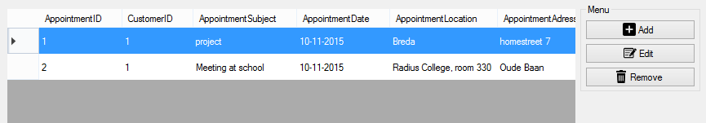
Facturen, projecten en afspraken
Selecteer klant voordat je toevoegt
Kalender optie

